Slide 1


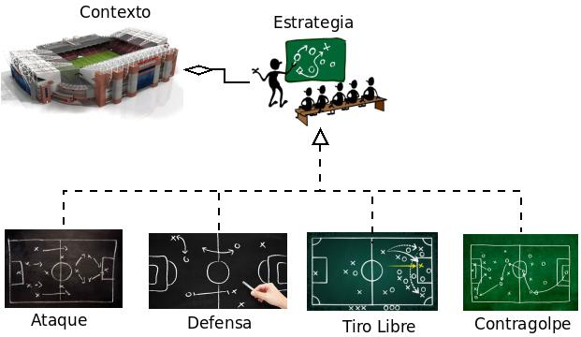

Patrón de Diseño Estrategia (De Comportamiento)
Leguajes de Programación IV
Docente: I.S.C. Oscar Beltrán Gómez
Alumno: Diego Mendoza 338956

Slide 2
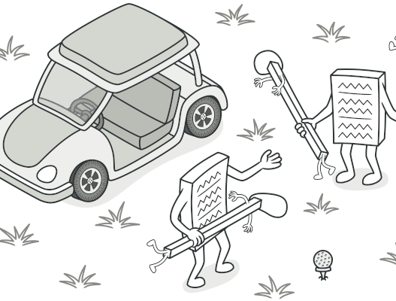
Cualquier programa que ofrezca un servicio o función determinada, que pueda ser realizada de varias maneras, es candidato a utilizar el patrón estrategia. puede haber cualquier número de estrategias y cualquiera de ellas podrá ser intercambiada por otra en cualquier momento, incluso en tiempo de ejecución. si muchas clases relacionadas se diferencian únicamente por su comportamiento, se crea una superclase que almacene el comportamiento común y que hará de interfaz hacia las clases concretas.

Slide 3
Contexto: Configura una estrategia concreta mediante una referencia a la estrategia necesaria. Puede definir una interfaz que permita a la estrategia el acceso a sus datos en caso de que fuese necesario el intercambio de información entre el contexto y la estrategia. En caso de no definir dicha interfaz, el contexto podría pasarse a sí mismo a la estrategia como parámetro.
01
Estrategia (Strategy): Declara una interfaz común para todos los algoritmos soportados. Esta interfaz será usada por el contexto para invocar a la estrategia concreta.
02
EstrategiaConcreta (ConcreteStrategy): Implementa el algoritmo utilizando la interfaz definida por la estrategia.
03

Slide 4
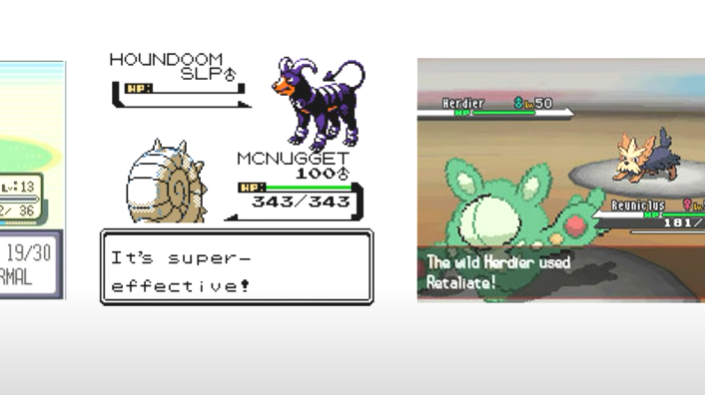
Contexto --> Turno en Batalla
Interface --> Implementación de funciones para usarse de forma Polimorfica
Interface Concreta --> Clase del Ataque en si

Slide 5

Cuando Aplicarlo
Suponiendo un editor de textos con diferentes algoritmos para particionar un texto en líneas (justificado, alineado a la izquierda, etc.), se desea separar las clases clientes de los diferentes algoritmos de partición, por diversos motivos:
Incluir el código de los algoritmos en los clientes hace que estos sean demasiado grandes y complicados de mantener y/o extender.
El cliente no va a necesitar todos los algoritmos en todos los casos, de modo que no queremos que dicho cliente los almacene si no los va a usar.
Si existiesen clientes distintos que usasen los mismos algoritmos, habría que duplicar el código, por tanto, esta situación no favorece la reutilización.
La solución que el patrón estrategia supone para este escenario pasa por encapsular los distintos algoritmos en una jerarquía y que el cliente trabaje contra un objeto intermediario contexto. El cliente puede elegir el algoritmo que prefiera de entre los disponibles, o el mismo contexto puede ser el que elija el más apropiado para cada situación.

Slide 6
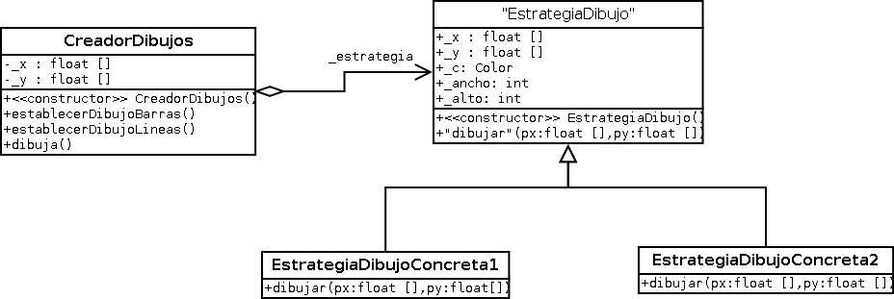

Slide 7
Referencias
https://youtu.be/EgbWtnn2amE
https://es.wikipedia.org/wiki/Strategy_(patr%C3%B3n_de_dise%C3%B1o)
https://programacion-innata.blogspot.com/2014/06/patron-de-diseno-strategy.html
https://youtu.be/VQ8V0ym2JSo
https://youtu.be/GyT2IWgUILU

